Slide 1
AI+X 선도인재양성
기초프로젝트 중간 진행 발표
팀 123(일이삼)
202215084 박지현
202110834 김정우
202410773 손주희
202410948 구채린

Slide 2

목차
진행 상황 보고 및 역할 소개
데이터 분석 결과 및 코드 간략 소개
분석에 따른 인사이트 공유
향후 진행 방향성 설명

Slide 3
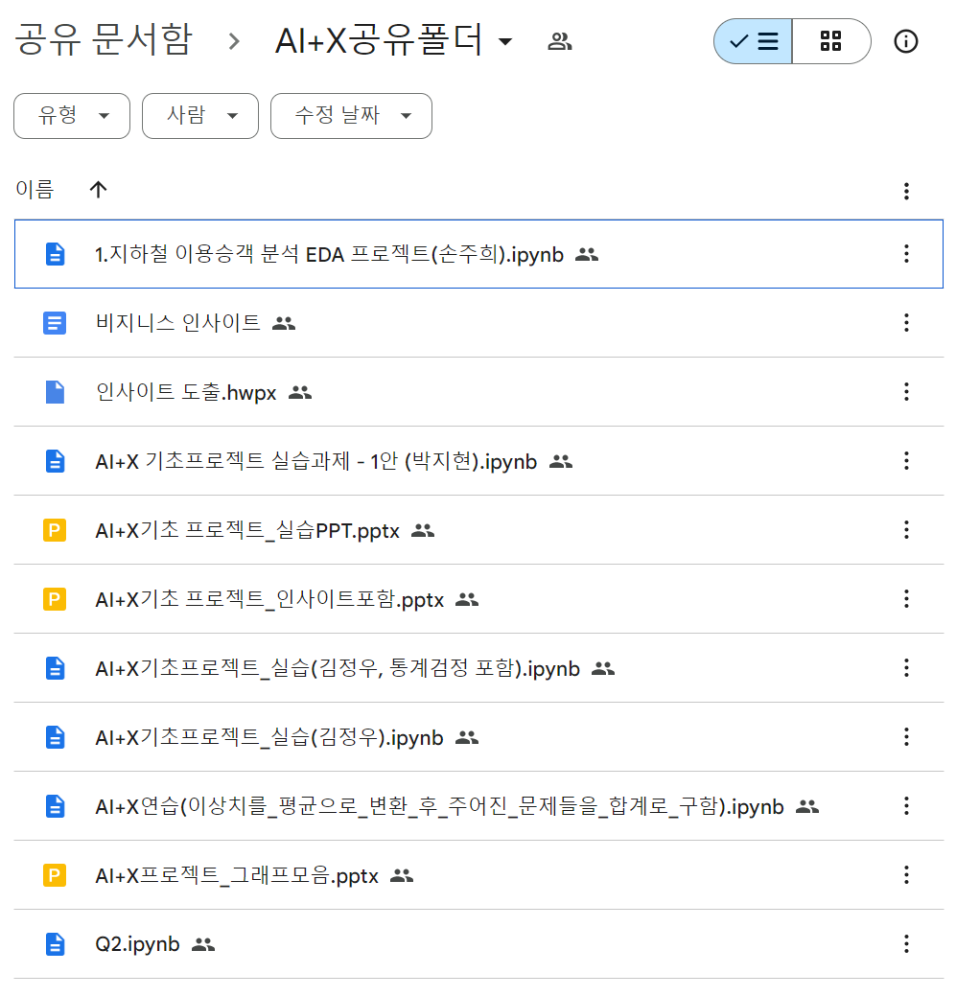
진행 상황 보고
개인별 데이터 분석 & 인사이트 도출 → 자료 비교 후 중간 발표에 쓰일 코드 선정
→ 역할 분담
2) 데이터 재분석 (이상치)
3) 데이터 분석 결과에 따른 비즈니스 인사이트 심층 회의
4) 데이터 분석 자료 통계 검증
현재 : 중간 발표 방향성 회의 중

Slide 4

역할 분담
202215084
박지현 지능IOT융합전공
조장, 발표자 *
데이터 분석
비즈니스 인사이트 조사
202410773
손주희 휴먼지능정보공학과
데이터 분석
비즈니스 인사이트 조사 *
202110834
김정우 휴먼지능정보공학과
데이터 분석 통계 검정 *
비즈니스 인사이트 조사
202410948
구채린 지능IOT융합전공
데이터 분석
비즈니스 인사이트 조사 *

Slide 5

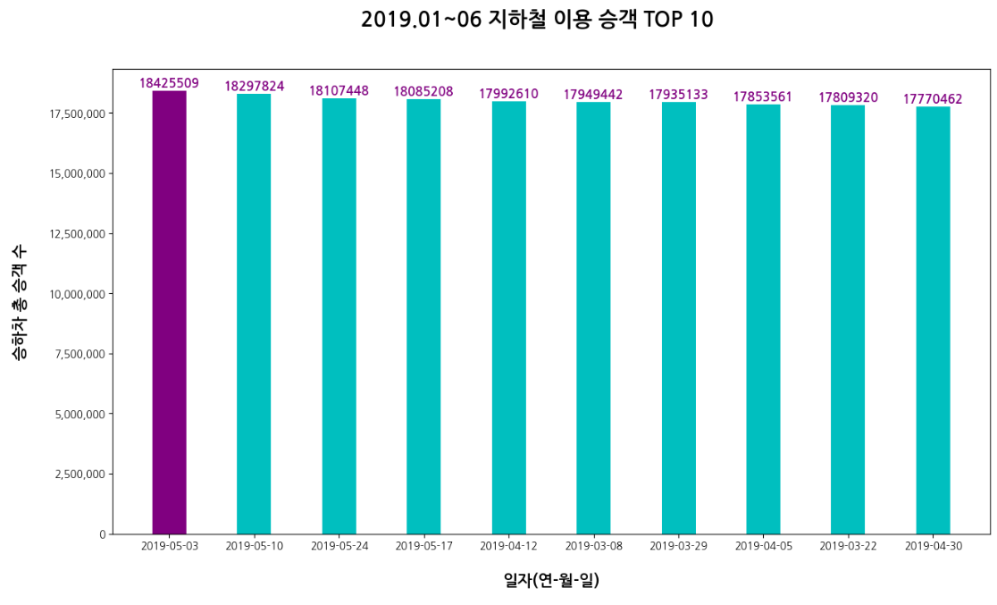
데이터 분석 결과 & 코드 간략 소개
2019년 1~6월 중 언제 지하철을 가장 많이 이용했는지?
결과: 2019년 5월 3일

Slide 6
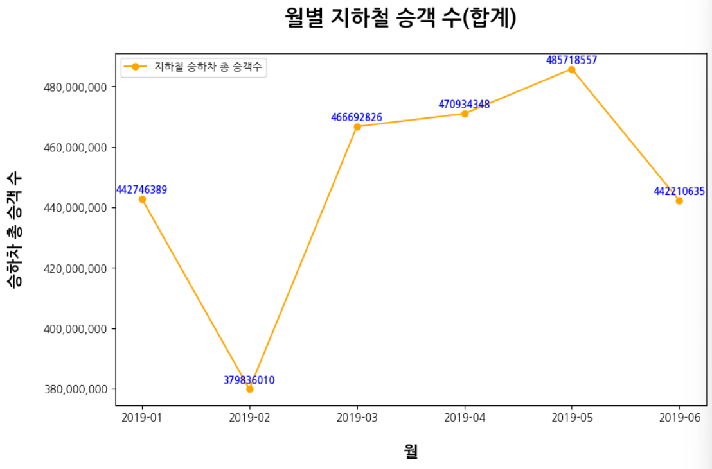
데이터 분석 결과 & 코드 간략 소개
2) 1~6월 중 5월에 지하철 승객수가 가장 많다 (가설)
결과 : 5월에 승객수가 가장 많음

Slide 7
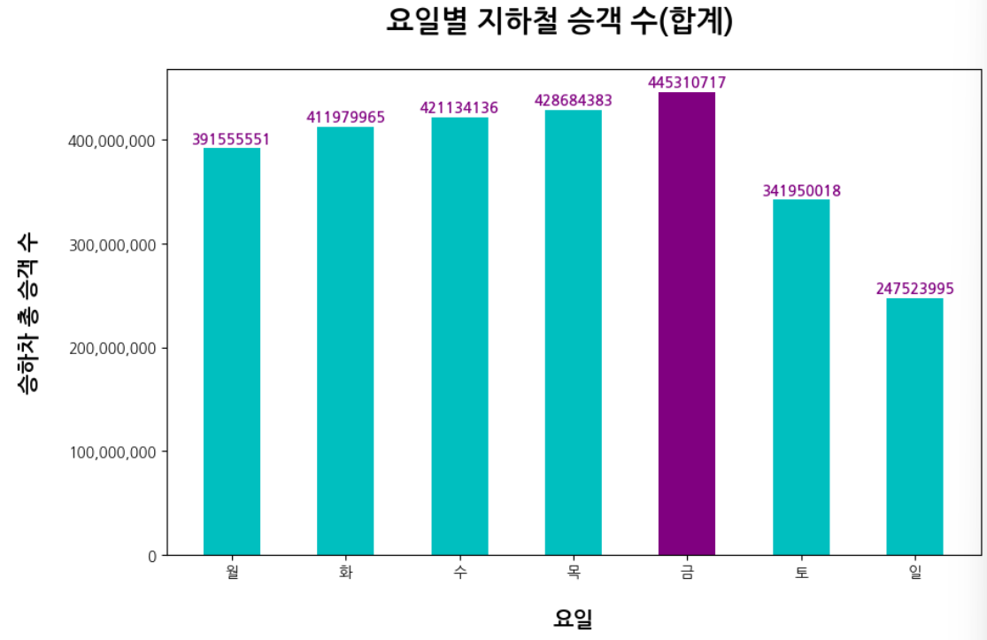
데이터 분석 결과 & 코드 간략 소개
3) 요일 중 목요일이 지하철 승객수가 가장 많다 (가설)
결과: 금요일에 가장 많다

Slide 8
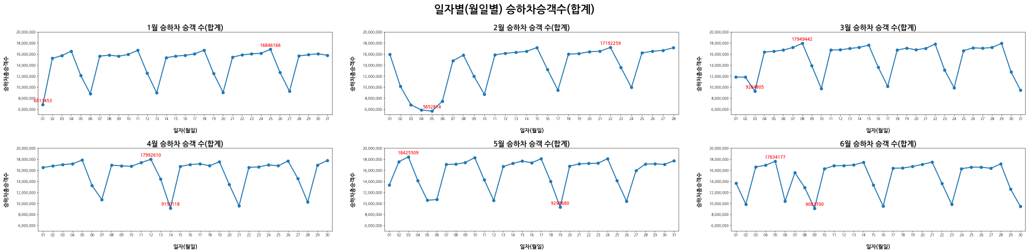
데이터 분석 결과 & 코드 간략 소개
4) 일자별(월일별) 승하차 승객수 그래프(pointplot) 그리기

Slide 9
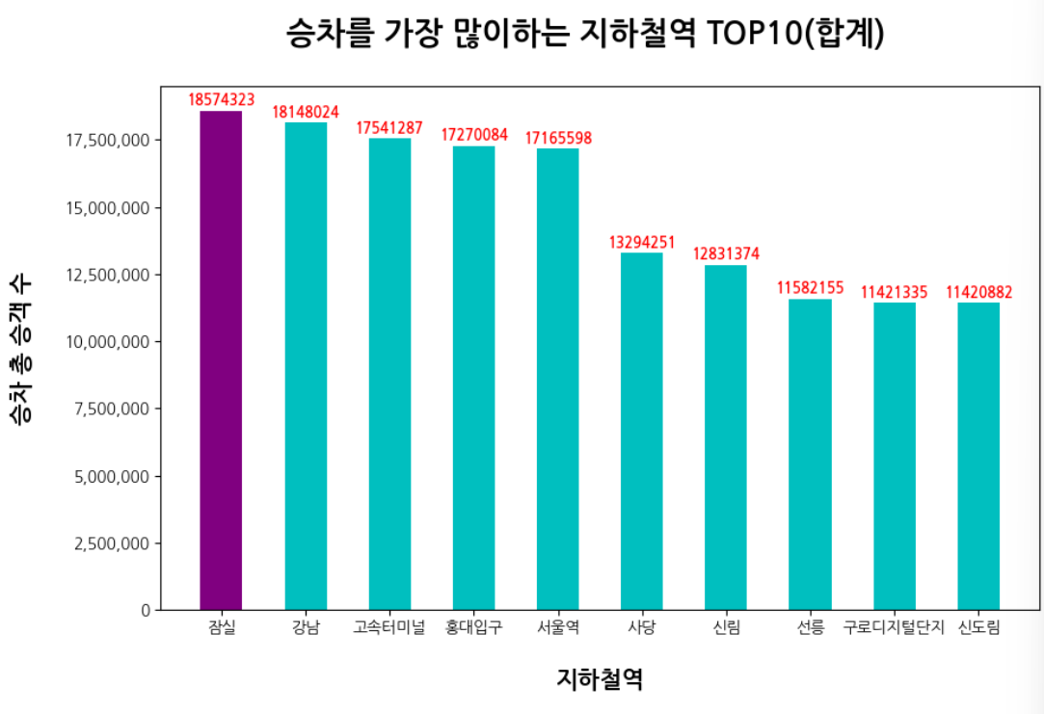
데이터 분석 결과 & 코드 간략 소개
5) 승객이 가장 많이 타는 승차역은?
결과: 잠실

Slide 10
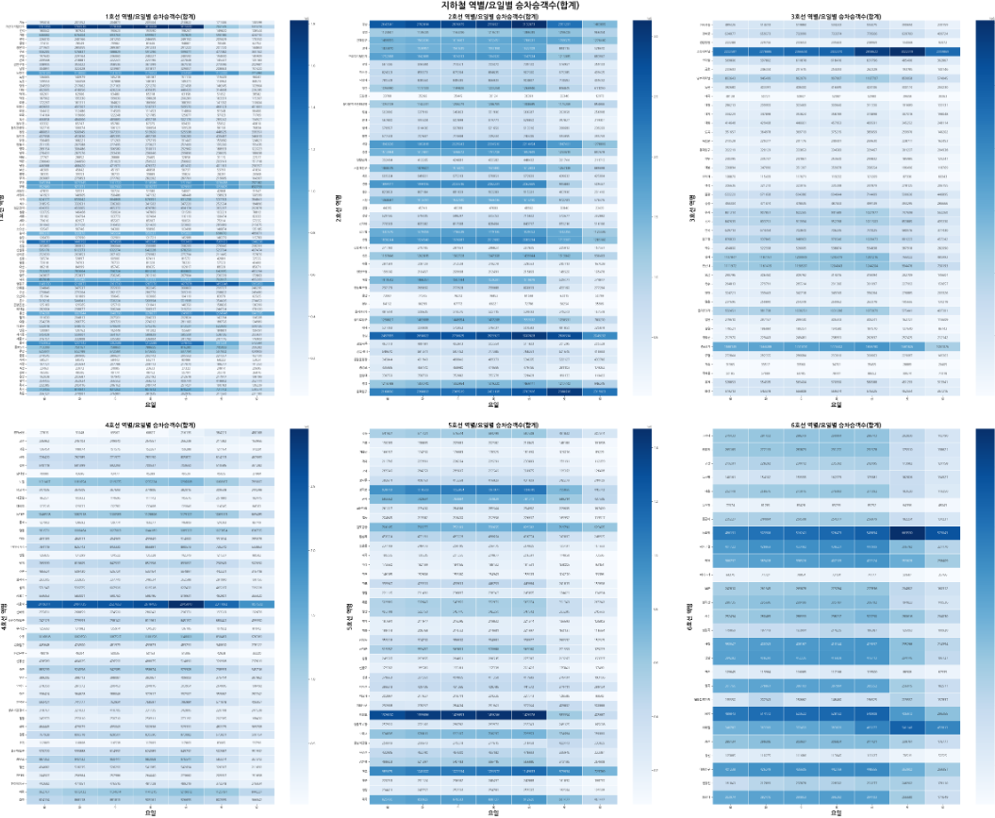
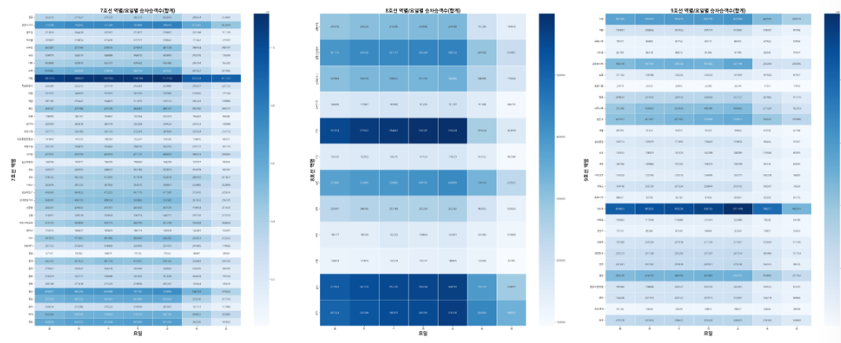
데이터 분석 결과 & 코드 간략 소개
6) 노선별로 역별/요일별 승차승객수 비교해보기 (heatmap)

Slide 11
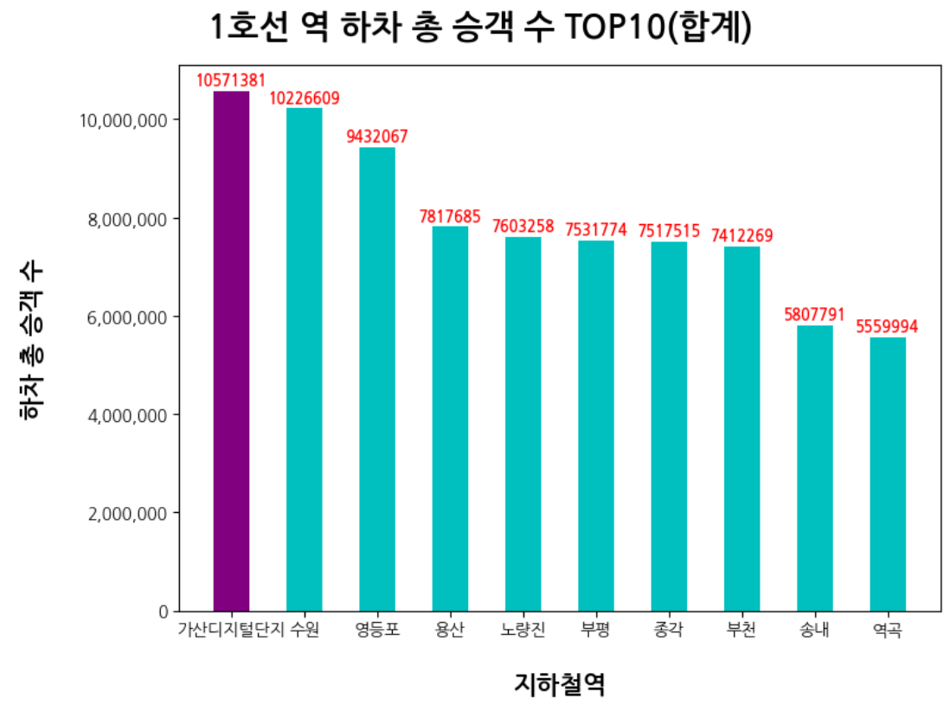
데이터 분석 결과 & 코드 간략 소개
7) 1호선에서 가장 하차를 많이 하는 역은? (groupby)
결과: 가산디지털단지

Slide 12
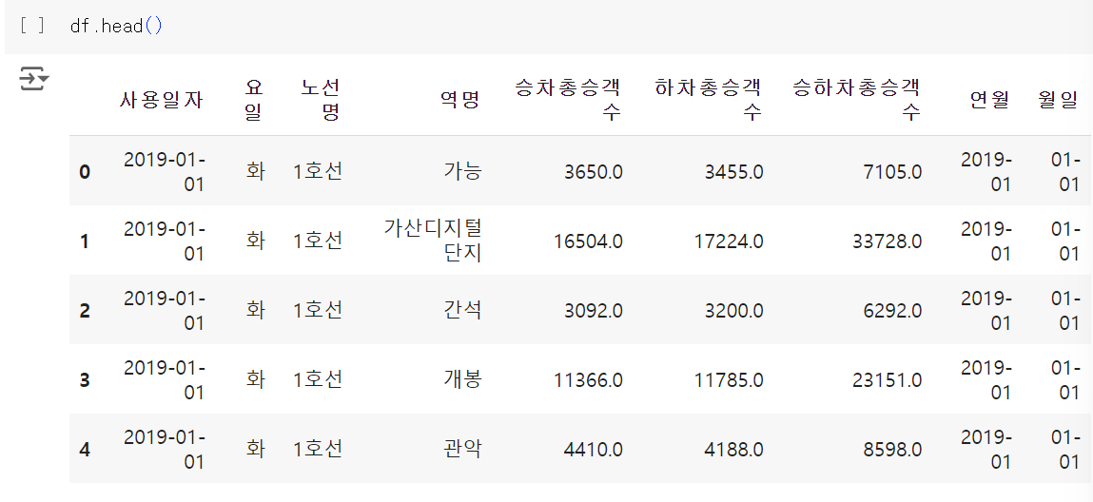
데이터 분석 결과 & 코드 간략 소개
7) 1호선에서 가장 하차를 많이 하는 역은? (groupby)

Slide 13
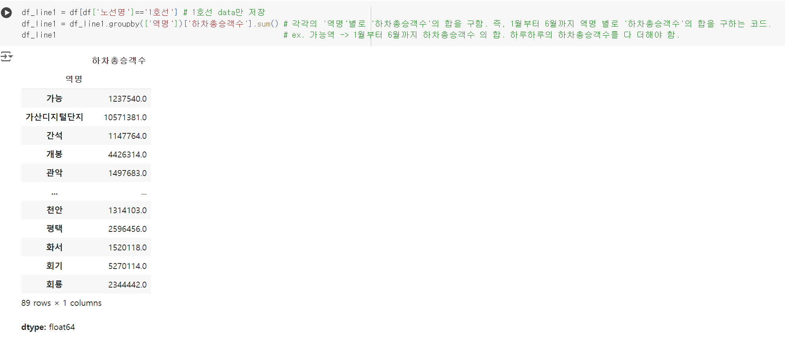
데이터 분석 결과 & 코드 간략 소개
7) 1호선에서 가장 하차를 많이 하는 역은? (groupby)

Slide 14
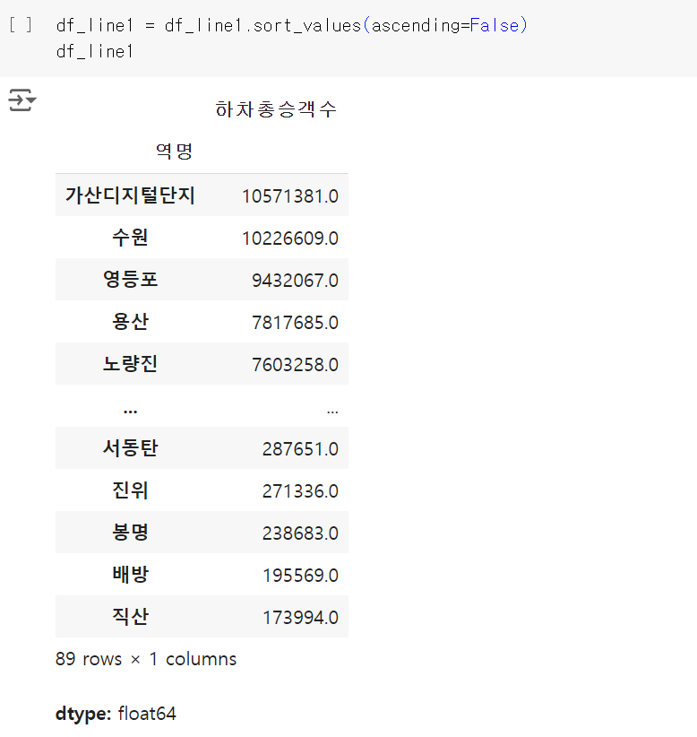
데이터 분석 결과 & 코드 간략 소개
7) 1호선에서 가장 하차를 많이 하는 역은? (groupby)

Slide 15
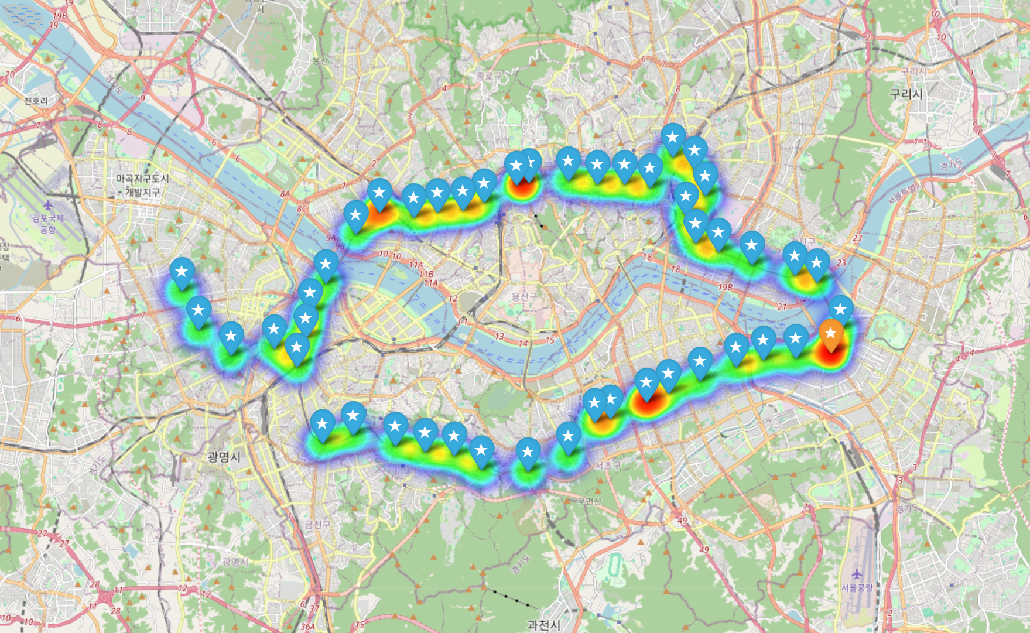
데이터 분석 결과 & 코드 간략 소개
8) 2호선 중 승차가 가장 많이 발생하는 역은? (Folium 역 표시)
Notes:
코드 소개 해야 되나

Slide 16

분석에 따른 인사이트
<인사이트 발표 전 참고사항>
* 2019년 자료라는 것보다 지하철 통계 분석에 포커스를 맞춤
* 분석으로부터 얻을 수 있던 새로운 가설들 위주로 얘기하고자 함

Slide 17
분석에 따른 인사이트
가설 1) 스타벅스 매장의 입지 조건 중에 역 근처가 고려될 것이다

Slide 18
분석에 따른 인사이트
가설 2) 지하철역의 편의시설 발달은 해당 지하철 사용량과 관계가 있다

Slide 19
분석에 따른 인사이트
가설 3) LPG 가격 변동과 지하철 이용량은 관계가 있다

Slide 20
분석에 따른 인사이트
가설 4) 부동산 가격 추이는 지하철 승하차 승객수와 관계가 있다

Slide 21
향후 진행 방향성 및 할 일
데이터 분석 목적이 정제된 정보를 활용하기 위함이란 것을 알고 다음을 실행한다
2019년을 비롯한 다른 연도 자료 또한 분석
추이가 비슷한 지 확인
가설 검증 및 추가 가설 탐색
가설 검증 결과로부터 얻을 수 있는 인사이트 활용도 측정
– 그러니까 가설이 쓰레기였는지 아닌지 확인한다는 말이다 ^^*

Slide 22
* 감사합니다 *

